Slide 1
TRÒ CHƠI
SAMEGAME
duong phuoc loc

Slide 2
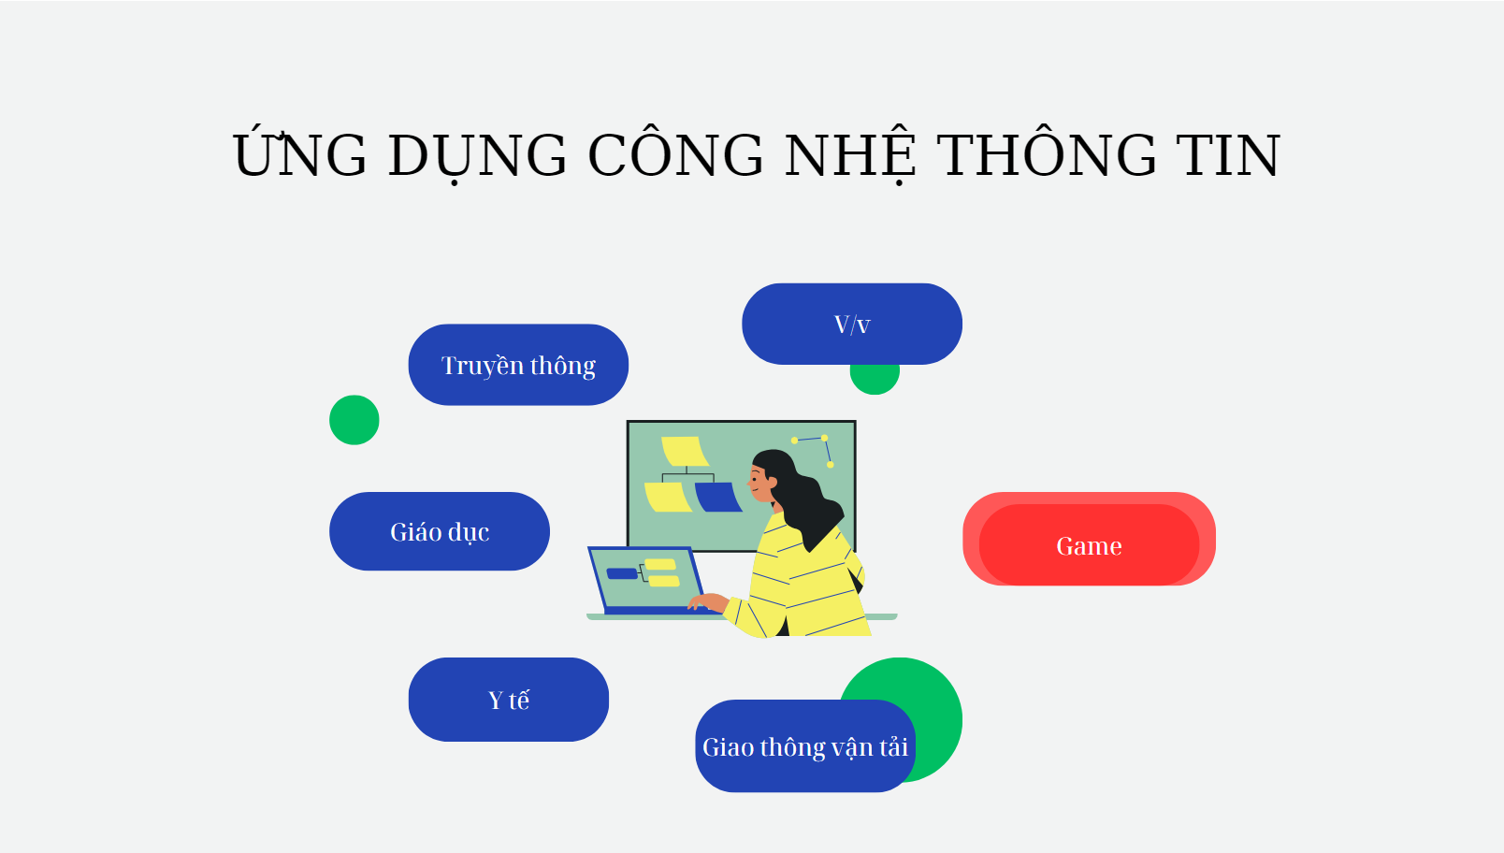

Slide 3
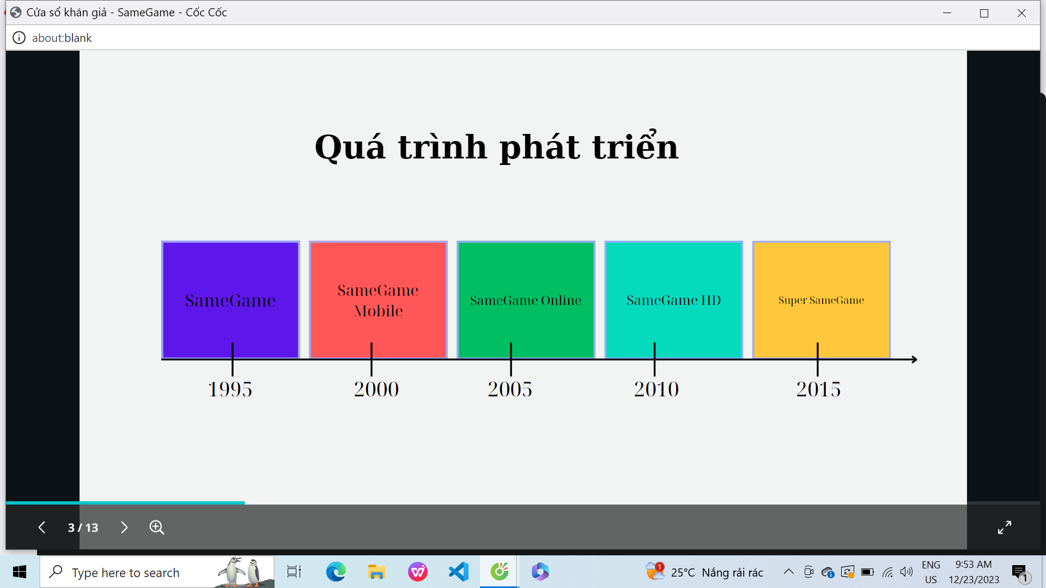

Slide 4
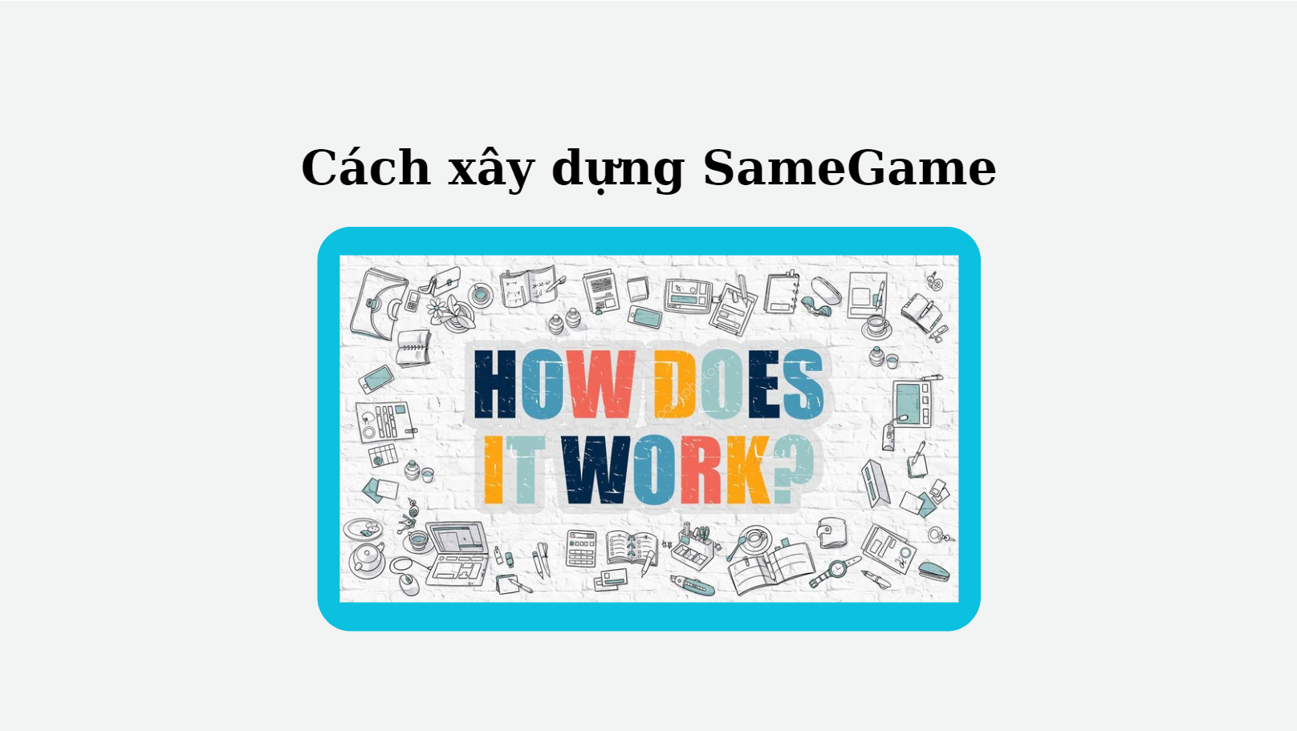

Slide 5
Ma trận 2 chiều Board Game
Object Block{/}
Mỗi phần tử là 1 object thuộc
class Block{
this.color = color;
this.marked = marked}
board Game

Slide 6
dựa board game để vẽ Board game có thể hiện thị trên trình duyệt
drawBoard()
board Game
(hiển thị trên trình duyệt)
board Game

Slide 7
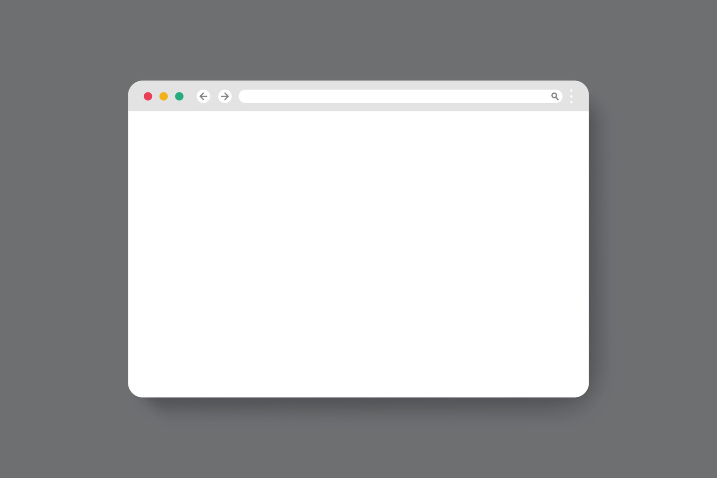
Hệ tọa độ trên trình duyệt
o
x
y

Slide 8
Lắng nghe thao tác click từ người chơi
Tọa độ chuột (X, Y)
EventListener
(browser)
Event Click from User
Xác định ô được click trên phần tử canvas

Slide 9
Xác định Ô màu được chọn
ô được click
Dùng kỹ thuật DFS/Dệ quy kiểm tra ô lân cận có cùng màu không?
DFS
board Game

Slide 10
Nếu ô lân cận cùng màu:
đánh dấu ô cùng màu, tiếp tục sử dụng dfs/Dệ quý để tìm Ô cùng màu lân cận
DFS
DFS
board Game
board Game

Slide 11
Sau khi đánh dấu tất cả ô lân cận cùng màu:
Đếm tổng số ô đã được đánh dấu
Tính điểm theo công thức
Vẽ lại board game và thay màu các ô đã đánh dấu thành đen
nếu các ô cùng 1 cột đều màu đen thì xóa cột đó
Kiểm tra game còn có thể tiếp tục không
Hiển thị điểm và thông báo kết thúc

Slide 12
ĐỊNH HƯỚNG PHÁT TRIỂN
Tối Ưu Hóa Đồ Họa và Hiệu Ứng
Phản Hồi Người Chơi và Điều Chỉnh Cân Bằng
Tạo Cộng Đồng Người Chơi
Khả Năng Tương Thích Đa Nền Tảng

Slide 13
Thank you, Mr. Trương Xuân Hạnh.

